Slide 1
PORTOFOLIO SERTIFIKASI ILMUWAN DATA
Prediksi Arah Harian IHSG
dengan data pasar global dan domestik, 2010 – 2026
M. Syamsuddin Wisnubroto
Institut Teknologi Sumatera (ITERA)
Skema DSS.01.00.23 · SKKNI No. 299 Tahun 2020 · Oktober 2026

Slide 2
Latar belakang dan pertanyaan
■ IHSG dipengaruhi pasar global dan kurs: saham Amerika, indeks ketakutan (VIX), harga minyak, emas, dan kurs rupiah.
■ BEI tutup pukul 16.00 WIB, bursa Amerika buka malam harinya.
■ Jadi setiap pagi, sebelum BEI dibuka, kita sudah tahu apa yang terjadi di pasar global semalam.
Pertanyaan bisnis
Dengan data yang sudah tersedia pagi hari, bisakah kita menebak apakah IHSG akan ditutup naik hari itu?
Pengguna hasil
Analis riset (laporan pagi), manajer investasi (gambaran arah pasar), dan manajemen risiko (peringatan dini).
Prediksi Arah Harian IHSG · M. Syamsuddin Wisnubroto
2

Slide 3
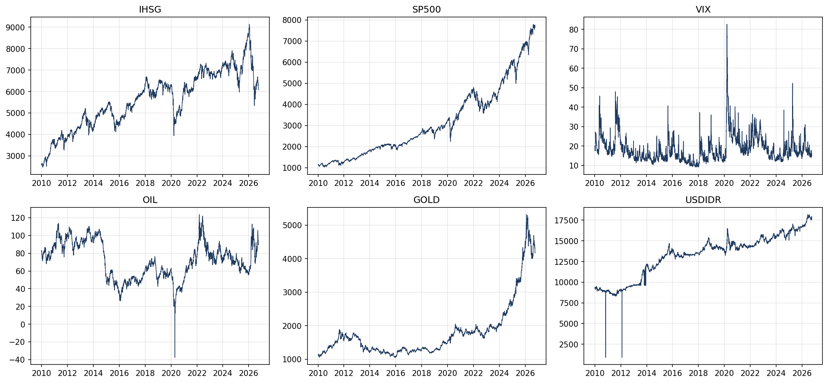
Data yang digunakan
Variabel | Arti
IHSG | Indeks saham Indonesia
SP500 | Indeks saham Amerika
VIX | Indeks ketakutan pasar
OIL, GOLD | Harga minyak & emas
USDIDR | Kurs rupiah per dolar AS
Ringkasan data
Data nyata harian 1 Jan 2010 – 30 Sep 2026 dari Yahoo Finance: 4.365 baris hari kerja, 6 variabel. IHSG naik pada 54% hari bursa.
Prediksi Arah Harian IHSG · M. Syamsuddin Wisnubroto
3

Slide 4
Mengenal variabel pasar
Variabel | Apa itu? | Satuan | Kaitan dengan IHSG
IHSG | Indeks seluruh saham di Bursa Efek Indonesia | poin indeks | Yang ditebak: naik/turun besok
S&P 500 | Indeks 500 perusahaan terbesar Amerika Serikat | poin indeks | Bursa AS buka setelah BEI tutup → informasi baru
VIX | "Indeks ketakutan" pasar saham AS (bursa Cboe) | poin; < 20 tenang, > 30 cemas | VIX naik → investor menjual aset berisiko
Minyak (WTI) | Harga kontrak berjangka minyak di bursa NYMEX | USD per barel | Banyak saham energi & tambang di BEI
Emas | Harga kontrak berjangka emas di bursa COMEX | USD per troy ounce | Aset aman; cerminan sentimen global
Kurs (USD/IDR) | Banyaknya rupiah untuk membeli 1 dolar AS | rupiah per USD; naik = rupiah melemah | Rupiah melemah ↔ investor asing menjual
Jam perdagangan (WIB)
BEI ±09.00–16.00 · Bursa AS ±20.30–03.00 (Maret–November) atau ±21.30–04.00 (November–Maret) · Kurs harian ditutup ±06.00–07.00. Sumber: Yahoo Finance (^JKSE, ^GSPC, ^VIX, CL=F, GC=F, IDR=X).
Prediksi Arah Harian IHSG · M. Syamsuddin Wisnubroto
4

Slide 5
11 unit kompetensi
Unit | Kompetensi | Yang dilakukan
1 | Menentukan Objektif Bisnis | Pertanyaan bisnis, pengguna, kriteria berhasil
2 | Menentukan Tujuan Teknis | Klasifikasi naik/turun, target ukuran
3 | Menelaah Data | Grafik, statistik, korelasi
4 | Memvalidasi Data | Menemukan 4 jenis masalah data
5 | Menentukan Objek Data | Memilih 6 variabel dan target
6 | Membersihkan Data | 4 langkah perbaikan
7 | Mengkonstruksi Data | 6 fitur, data latih 80% & uji 20%
8 | Membangun Skenario Model | 2 baseline + 3 model, 2 iterasi fitur
9 | Membangun Model | Validasi silang, pilih model terbaik
10 | Mengevaluasi Hasil Pemodelan | Uji kedua iterasi dengan data uji
11 | Melakukan Review Pemodelan | Kelebihan, kekurangan, rencana
Prediksi Arah Harian IHSG · M. Syamsuddin Wisnubroto
5

Slide 6
Tujuan bisnis dan tujuan teknis
Unit 1–2
Tujuan bisnis
• Perkiraan arah IHSG sebelum BEI dibuka
• Mengetahui faktor pasar yang paling berpengaruh
Ukuran keberhasilan | Target
Accuracy | ≥ 0,55
F1-macro | ≥ 0,55
ROC-AUC | ≥ 0,58
Dibanding tebakan "selalu naik" | harus lebih baik
Tujuan teknis
• Klasifikasi 2 kelas: 1 = IHSG besok naik, 0 = turun
• 80% data awal untuk latih, 20% terakhir untuk uji
• Data tidak diacak (urut waktu)
Target sengaja realistis karena arah pasar saham harian memang sulit ditebak.
Prediksi Arah Harian IHSG · M. Syamsuddin Wisnubroto
6

Slide 7
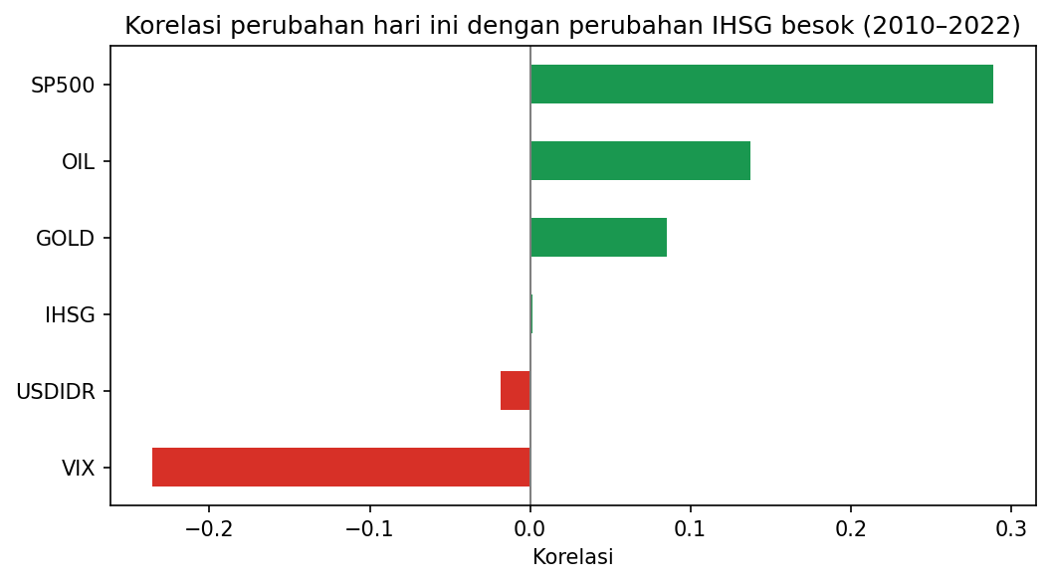
Telaah data: S&P 500 paling berpengaruh
Unit 3
■ S&P 500 berhubungan paling kuat dengan IHSG besok (+0,29).
■ VIX berhubungan terbalik (−0,24): saat pasar takut, IHSG cenderung turun.
■ Kurs USD/IDR hampir tidak berhubungan (−0,02).
■ Analisis hanya memakai data 2010–2022 agar data uji tidak ikut dilihat.
Prediksi Arah Harian IHSG · M. Syamsuddin Wisnubroto
7

Slide 8
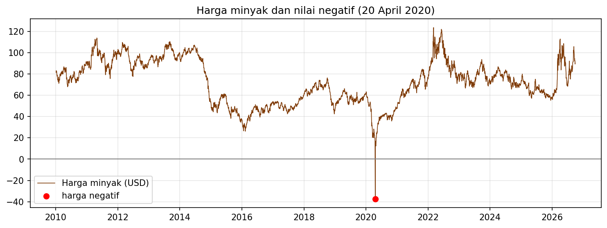
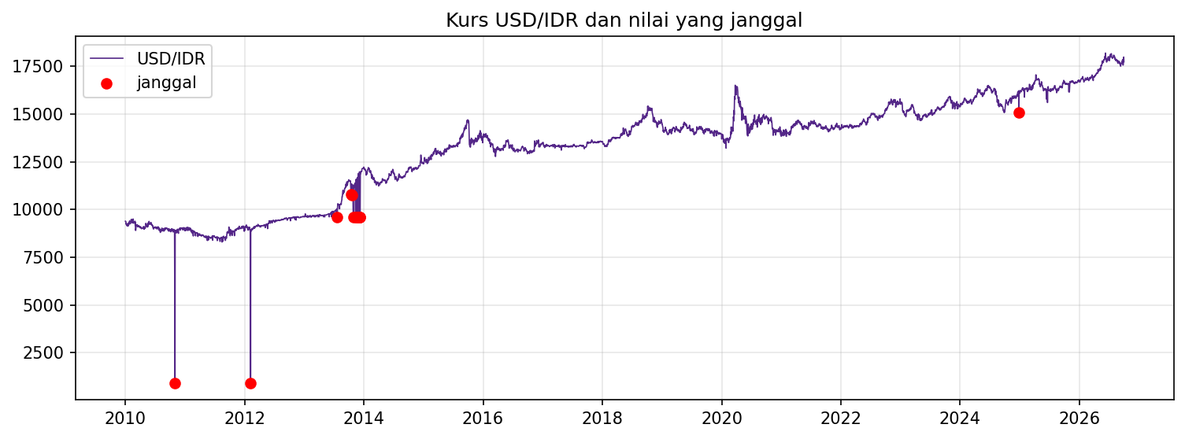
Validasi data: masalah yang ditemukan
Unit 4
Masalah | Jumlah | Tindakan
Baris kosong (1 Jan 2010) | 1 baris | Dihapus
Tanggal ganda | 0 | –
Harga minyak negatif (20 Apr 2020) | 1 nilai | Diganti nilai hari sebelumnya
Kurs USD/IDR janggal (mis. 888 pada 1 Nov 2010) | 15 nilai | Diganti nilai hari sebelumnya
Hari libur BEI (IHSG disalin) | 304 baris | Dihapus
Prediksi Arah Harian IHSG · M. Syamsuddin Wisnubroto
8

Slide 9
Objek data dan pembersihan
Unit 5–6
Variabel | Dipakai?
IHSG, SP500, VIX | Ya
OIL, GOLD | Ya
USDIDR | Ya, iterasi 1 (dikeluarkan di iterasi 2)
CPI, BI_rate, US_rate | Tidak — jarang berubah
Langkah pembersihan | Hasil
1. Hapus baris kosong | 4.365 → 4.364
2. Perbaiki kurs janggal | 15 nilai
3. Perbaiki minyak negatif | 1 nilai
4. Hapus hari libur BEI | 4.364 → 4.060
Unit analisis: satu hari bursa BEI.
Target: 1 jika IHSG hari bursa berikutnya naik.
Hasil
4.060 hari bursa bersih, tanpa data kosong.
Prediksi Arah Harian IHSG · M. Syamsuddin Wisnubroto
9

Slide 10
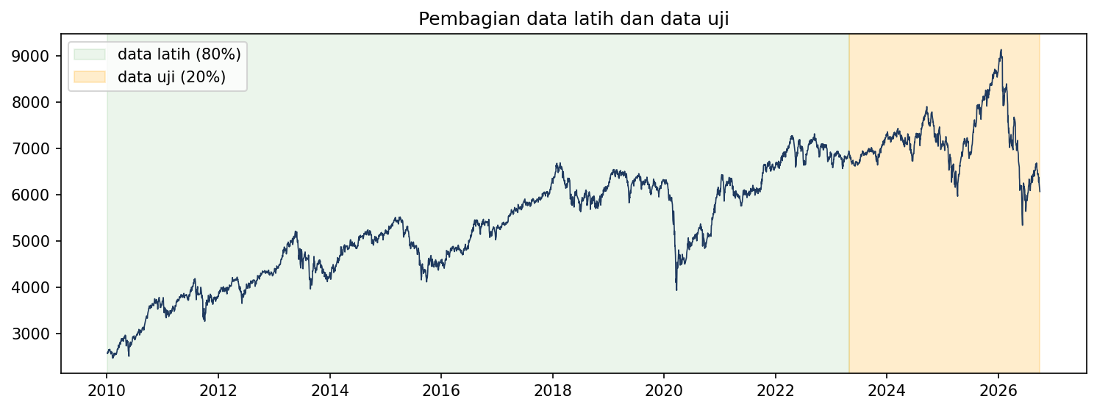
Konstruksi data dan skenario model
Unit 7–8
Skenario | Jenis
Selalu Naik | Baseline
Ikuti S&P 500 | Baseline
Logistic Regression | Model
Decision Tree | Model
Random Forest | Model
6 fitur: perubahan harian (%) IHSG, S&P 500, VIX, minyak, emas, dan kurs.
Data latih: 3.246 hari (2010 – Apr 2023).
Data uji: 812 hari (Apr 2023 – Sep 2026), tidak diacak.
Model dibandingkan dengan validasi silang deret waktu (5 bagian) pada data latih.
2 iterasi: dengan kurs (6 fitur), lalu tanpa kurs (5 fitur).
Prediksi Arah Harian IHSG · M. Syamsuddin Wisnubroto
10

Slide 11
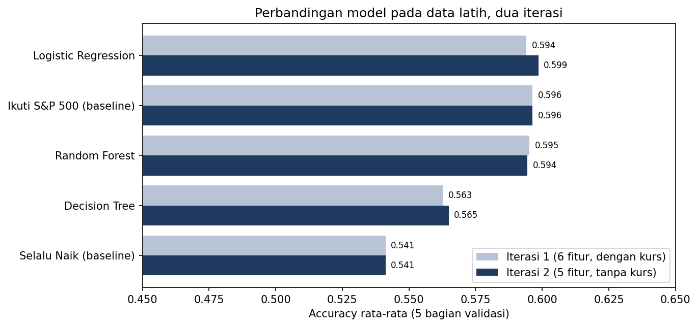
Membangun model
Unit 9
■ Iterasi 1 (dengan kurs): Random Forest terbaik (0,595).
■ Iterasi 2 (tanpa kurs): Logistic Regression terbaik (0,599) → model akhir.
■ Tanpa kurs, hasil validasi tidak turun.
■ Catatan jujur: aturan sederhana "ikuti S&P 500" (0,596) hampir sama dengan model terbaik.
Prediksi Arah Harian IHSG · M. Syamsuddin Wisnubroto
11

Slide 12
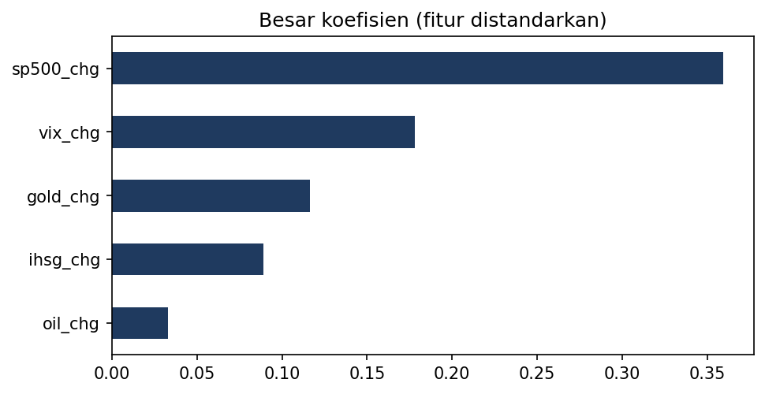
Evaluasi dengan data uji
Unit 10
Model | Accuracy | F1-macro | ROC-AUC
Iterasi 2: Logistic Regression | 0,558 | 0,554 | 0,583
Iterasi 1: Random Forest | 0,543 | 0,535 | 0,577
Ikuti S&P 500 (baseline) | 0,546 | 0,543 | 0,575
Selalu Naik (baseline) | 0,522 | 0,343 | 0,500
Target | Iterasi 1 | Iterasi 2
Accuracy ≥ 0,55 | 0,543 | 0,558
F1-macro ≥ 0,55 | 0,535 | 0,554
ROC-AUC ≥ 0,58 | 0,577 | 0,583
Accuracy > baseline "Selalu Naik" | +0,021 | +0,036
Artinya
• Benar 55,8% dari 812 hari uji
• Iterasi 2: 4 dari 4 target, tetapi tipis
• Iterasi 1 (dengan kurs): 1 dari 4 target
• Data uji dipakai 2× → perlu konfirmasi data baru
Hijau = target tercapai, merah = belum.
Prediksi Arah Harian IHSG · M. Syamsuddin Wisnubroto
12

Slide 13
Review: kelebihan, kekurangan, langkah berikutnya
Unit 11
Kelebihan
• Data nyata 2010 – Sep 2026
• Masalah data ditemukan & diperbaiki
• Pengujian jujur menurut urutan waktu
• Model mudah dijelaskan
Kekurangan
• Selisih terhadap target tipis
• Hanya sedikit lebih baik dari "ikuti S&P 500"
• Data uji dipakai dua kali (2 iterasi)
Keputusan
• Lanjut ke uji coba paralel
• Konfirmasi dengan data setelah Sep 2026
• Belum untuk keputusan investasi
Rekomendasi
• Tambah data bursa Asia
• Latih ulang model tiap bulan
• Uji dengan biaya transaksi
• Evaluasi ulang dengan data setelah Sep 2026
Prediksi Arah Harian IHSG · M. Syamsuddin Wisnubroto
13

Slide 14
Terima kasih
Data nyata, langkah sederhana, dan evaluasi yang jujur.
M. Syamsuddin Wisnubroto · ITERA · syamsuddin.wisnubroto@sd.itera.ac.id
Portofolio kompetensi, bukan rekomendasi investasi.

